Slide 1

4.5 电磁铁
教科版 六年级上册

Slide 2


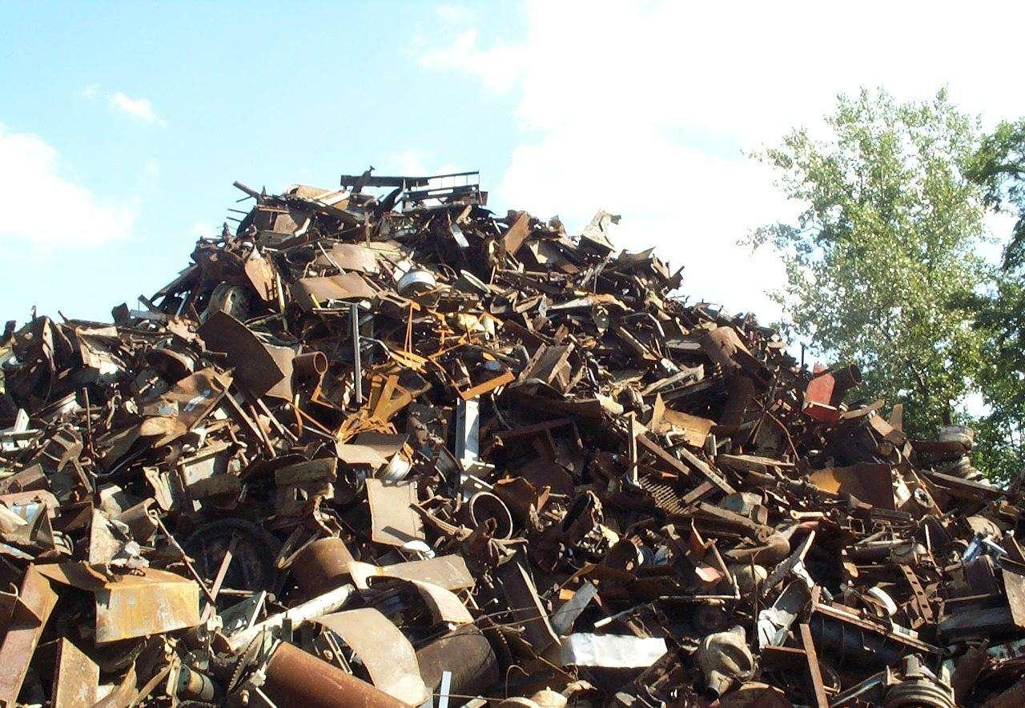

聚 焦
你知道钢铁厂是如何搬运废铁的吗？

Slide 3
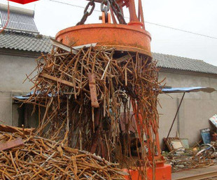
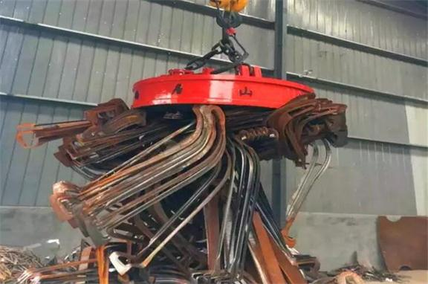
电磁起重机是利用电磁铁的原理制造而成的，通电时一次性可以吸起数吨重的废铁，将废铁搬运到指定处后再断开电源，废铁就自动落下来，大大提高了搬运效率。

Slide 4
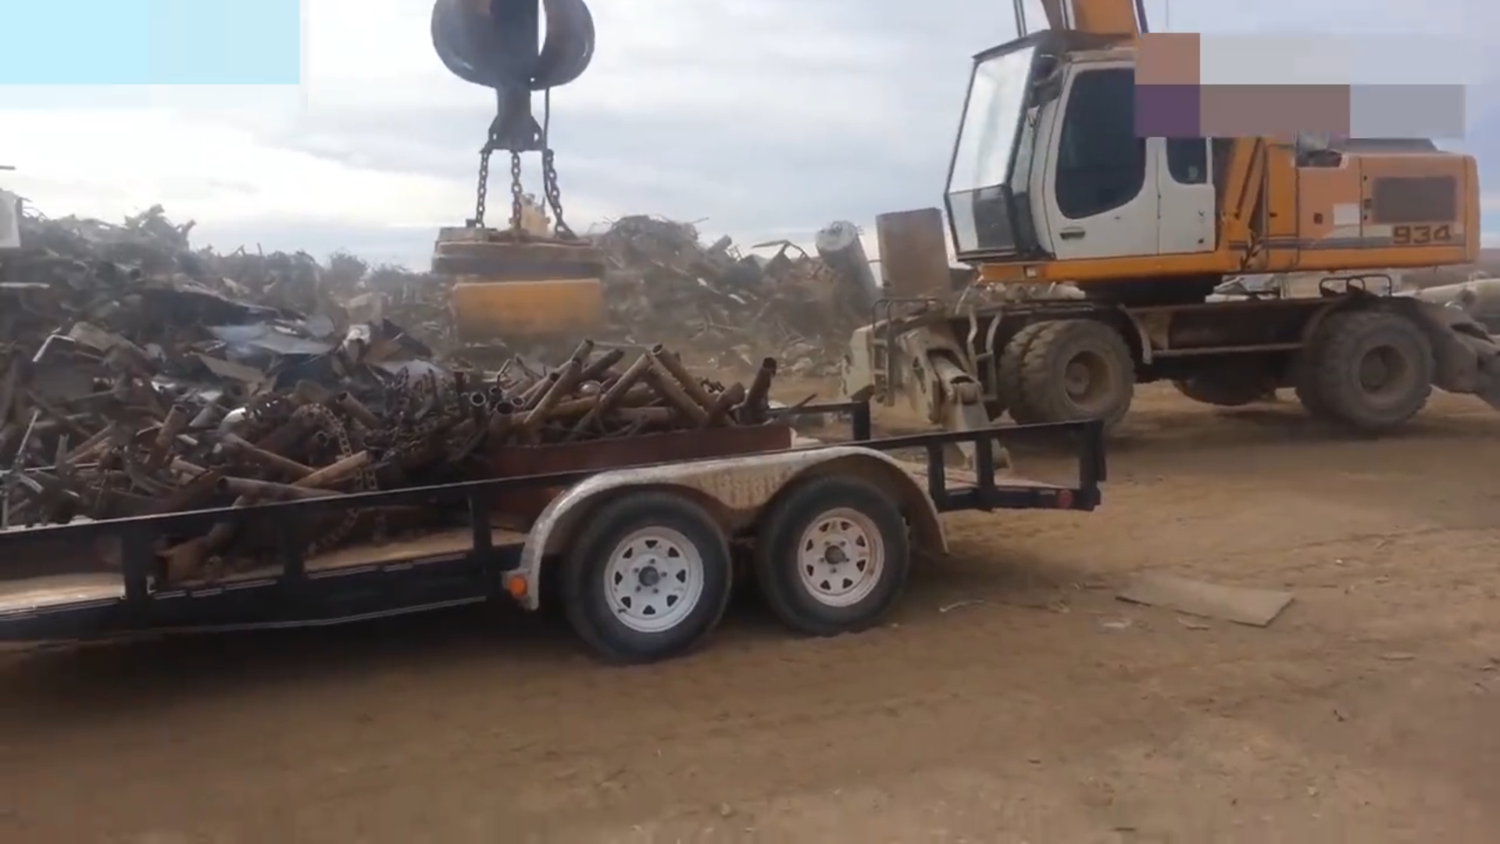
点击播放视频

Slide 5
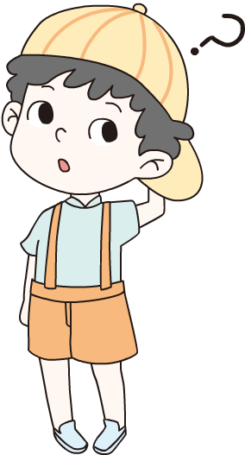
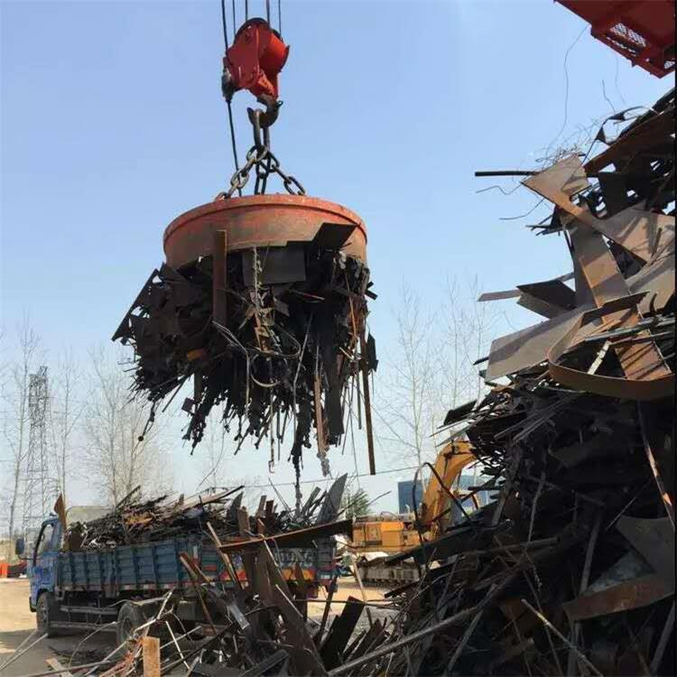
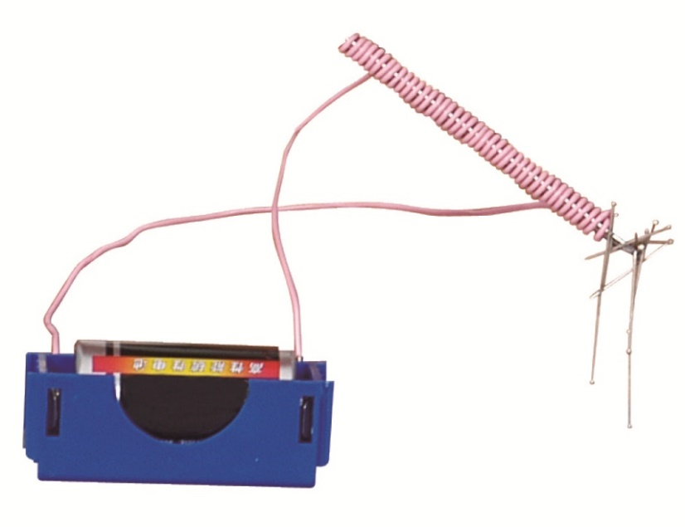
为什么电磁起重机有这样大的磁力，而我们自制的电磁铁却只能吸引几枚大头针呢？

Slide 6
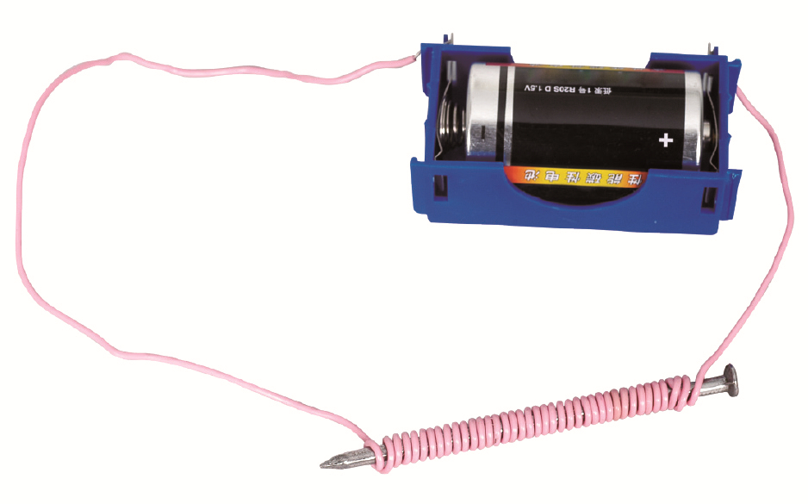
请大家回顾一下，电磁铁是用哪些材料制作而成的呢？
电池
它在什么情况下
会产生磁性？
线圈
线圈通电的情况下会产生磁性。
铁钉

Slide 7
探 索
你们认为电磁铁的磁性强弱可能与什么因素有关？可以怎样设计实验来验证呢？
我们的假设：
1.可能与线圈的匝数有关；
2.可能与电流的大小有关；
3.可能与导线的粗细、长度有关；
……

Slide 8


原微信已满，
向日葵教学将启用新微信
全国各地各学科课件、教案、学案、习题、试题、教学视频、公开课、优质课。
请提前加微信，下学期更精彩...

Slide 9
1.验证电磁铁磁性强弱与线圈匝数的关系
研究的内容 | 电磁铁磁性强弱与线圈匝数有关吗
研究假设 | 电磁铁磁性强弱与线圈匝数有关
改变的条件
不变的条件
线圈匝数
电流大小，铁芯的粗细、大小，导线的粗细、长度等

Slide 10
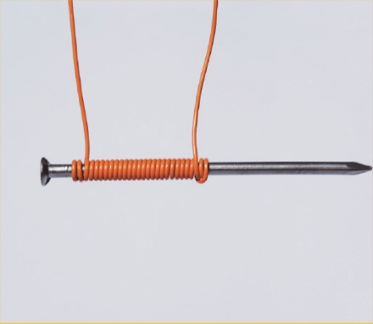
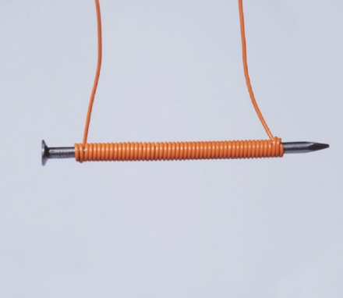
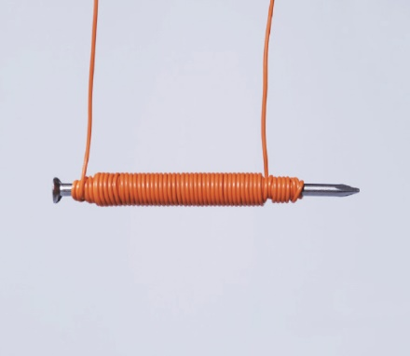
实验步骤：
(1)将有绝缘皮的导线在铁钉上缠绕20圈，两头留出连接线并固定，用砂纸把接线头打磨光亮。
(2)给电磁铁通上电流，用钉尖吸引大头针并记录数据。
(3)断开电源，取下所有大头针，再通入电流，重复实验两次并记录数据。
(4)将线圈匝数依次增加至40圈和60圈，重复以上操作。

Slide 11
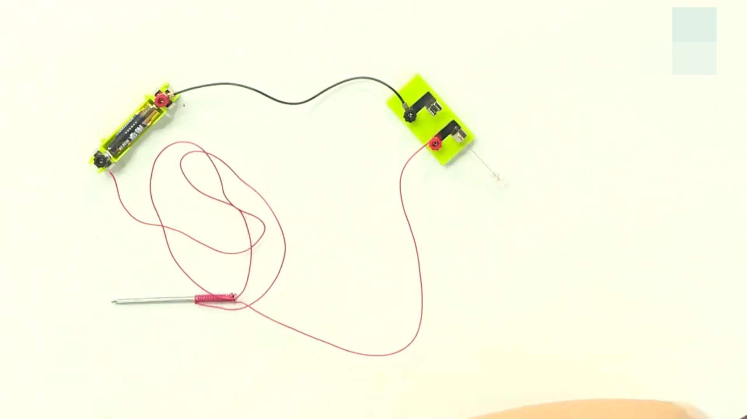
点击播放实验视频

Slide 12
实验记录：
线圈匝数（圈） | 吸引大头针数量（个）
 | 第1次 | 第2次 | 第3次
20 | 16 | 17 | 18
40 | 28 | 30 | 32
60 | 56 | 54 | 52
实验结论：电磁铁的磁性强弱与线圈匝数有关。在其他条件相同的情况下，线圈匝数越多，电磁铁的磁性越强。

Slide 13
2.验证电磁铁磁性强弱与电流大小的关系
研究的内容 | 电磁铁磁性强弱与电流大小有关吗
研究假设 | 电磁铁磁性强弱与电流大小有关
改变的条件
不变的条件
电流大小
线圈匝数，铁芯的粗细、大小，导线的粗细、长度等

Slide 14
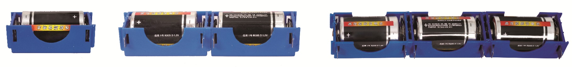
实验步骤：
(1)将线圈匝数为40圈的电磁铁接到1节电池正负极，用钉尖吸引大头针并记录数据。
(2)断开电源，取下所有大头针，再通入电流，重复实验两次并记录数据。
(3)将电池数量依次增加到2节和3节，重复以上操作。

Slide 15
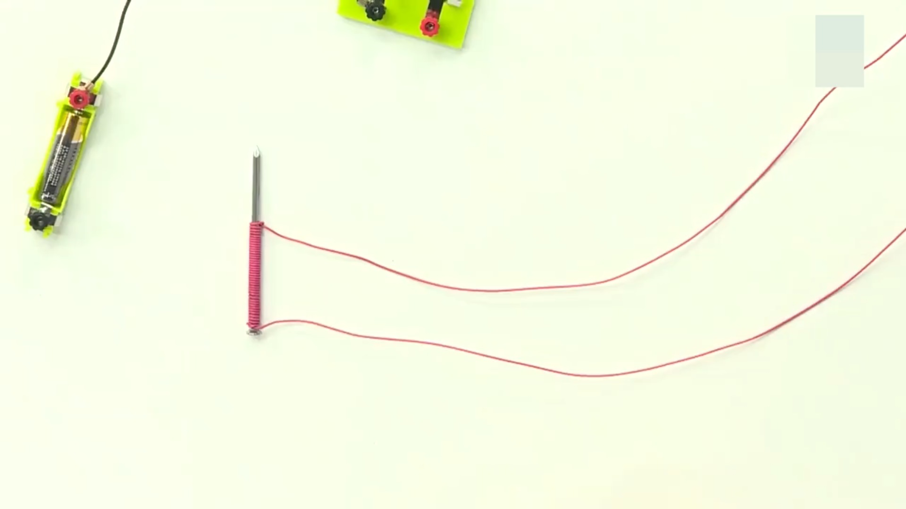
点击播放实验视频

Slide 16
实验记录：
电池节数 | 吸引大头针数量（个）
 | 第1次 | 第2次 | 第3次
1 | 32 | 33 | 34
2 | 55 | 52 | 58
3 | 72 | 68 | 70
实验结论：电磁铁的磁性强弱与电流大小有关。在其他条件相同的情况下，电流越大，电磁铁的磁性越强。

Slide 17
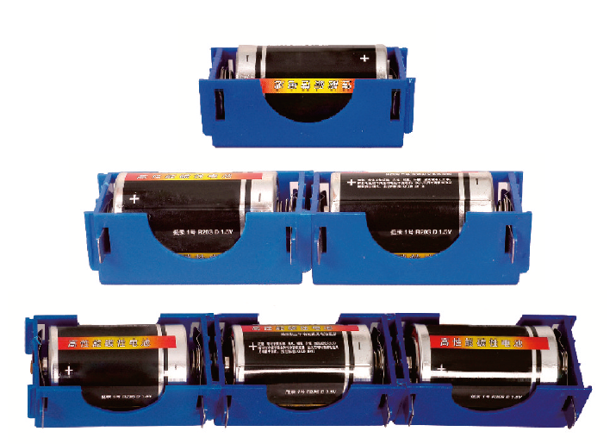
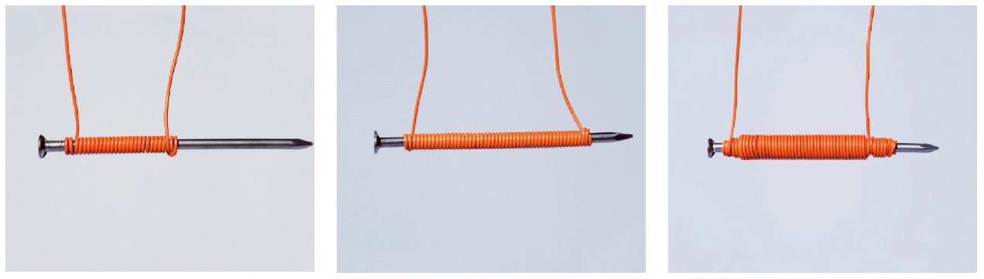
课堂小结
小结：在一定条件下，电磁铁的线圈匝数越多，磁性越强，线圈匝数越少，磁性越弱；电磁铁线圈中的电流越大，磁性越强，电流越小，磁性越弱。

Slide 18
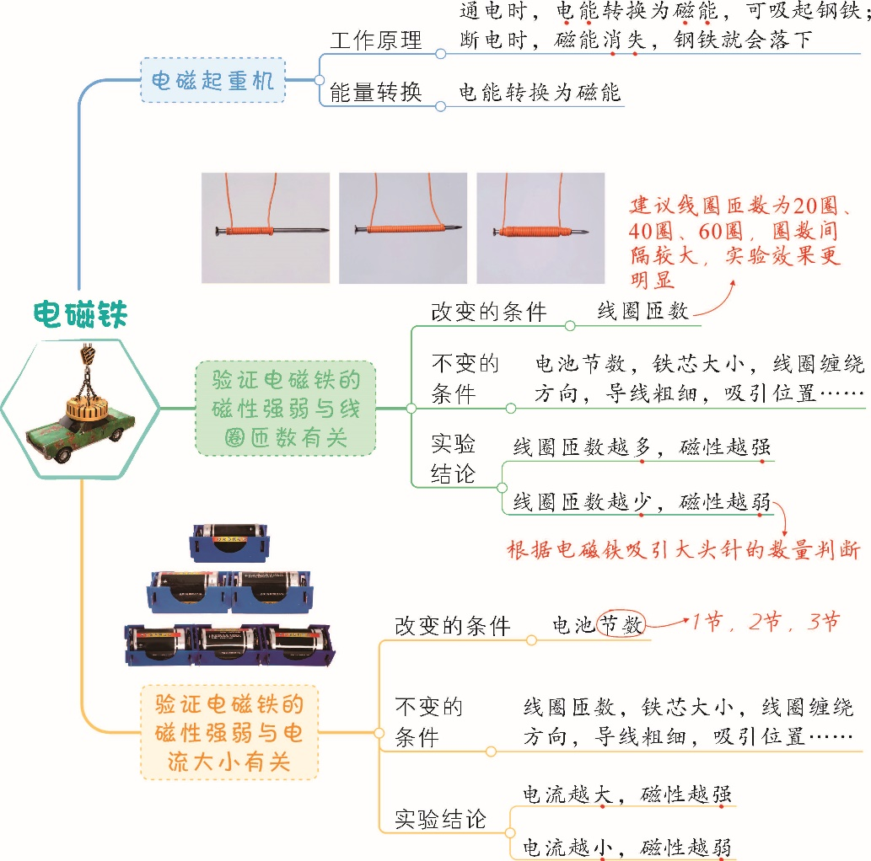
知识脉络

Slide 19
